Slide 1
백엔드 프레임워크 만들기
비즈니스 로직을 재사용할 수 있는 DI 와 IoC 를 구현합니다.

Slide 2
A 모듈이 B 모듈의 기능을 사용하는 방법
클래스지향
기능과 데이터가 컴파일 시점에 결정
링킹(정적바인딩) -> 순차적 실행, 성능
객체지향
기능과 데이터가 실행 시점에 결정
리플렉션(동적바인딩) -> 동적 실행, 유연성

Slide 3
A 모듈이 B 모듈의 기능을 사용하는 방법
이미 생성된 B 모듈을 받아 특정 기능을 실행
파라메터, AOP(ThreadLocal)
B 모듈을 직접 생성하고 특정 기능을 실행
지역객체, 멤버객체
B 모듈의 생성과 특정 기능의 실행을 알아서 하는 기능 사용
IoC + DI

Slide 4
의존, 주입, 제어
A 가 B 에 의존한다.
A 가 B 의 기능을 이용한다.
A 에 B 를 주입한다.
A 에서 B 의 기능을 실행할 수 있도록 구성한다.
A 가 B 를 제어한다.
A 가 B 의 기능을 실행할 수 있게 해준다.

Slide 5
의존성주입 (DI, Dependency Injection)
의존성 주입 (DI, Dependency Injection)
어떤 기능을 사용할 지 알려준다.
서비스키
http://localhost:18080/waf/welcome
http://localhost:18080/waf/emp00110
http://localhost:18080/waf/login

Slide 6
역전제어 (IoC, Inversion of Control)
역전제어 (IoC, Inversion of Control)
요청한 기능을 개발자가 실행하지 않는다.
요청한 기능을 컴파일 시점에 결정하지 않는다.
MasterController.execute(“welcome")
MasterController.execute(“emp00110")
MasterController.execute(“login")

Slide 7
DI (어쩌구)
트랜잭션
한 개 이상의 SQL 이 논리적으로 묶인 단위 (ALL or NOTHING)
ACID : 트랜잭션이 가져야 할 조건
LDIC : 트랜잭션 직렬성을 위해 하지 말아야 할 조건
MVCC : 로그선행기록(WAL), 조회성능향상

Slide 8
일관성과 무결성을 위해 DBMS 가 제공하는 기능
SQL
DML : C / R / U / D
DCL : commit, rollback, revoke 등
DDL : create table, create datafile 등

Slide 9
비즈니스로직에 필요한 DBMS 기능
트랜잭션
트랜잭션 자원 관리 : Connection 객체
ALL or NOTHING 기준 정의 : commit, rollback
SQL
SQL 실행 : C / R / U / D
SQL 결과 : TABLE 또는 int

Slide 10
SQL 의존 문제를 해결합니다.
SQL 의존 문제
SQL 기능과 비즈니스 로직이 복잡하게 섞여 있는 문제
SQL 기능
트랜잭션 : Connection 객체 관리, commit/rollback 실행
SQL 실행 : CRUD SQL, 정적/동적 SQL 실행
SQL 결과 : VO(DTO), get, set 메소드

Slide 11
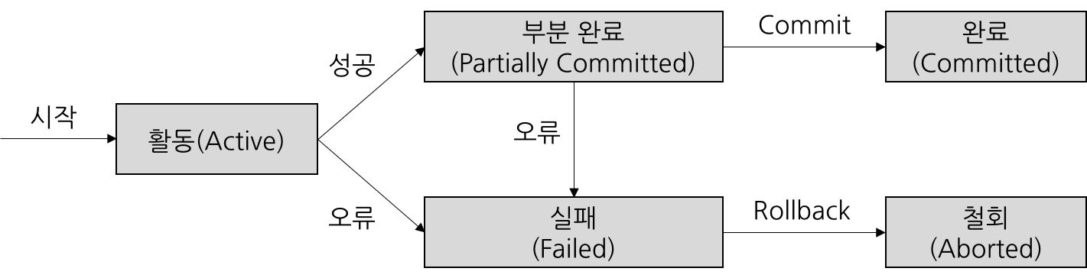
프레임워크가 구현할 기능 - 트랜잭션
오류
클라이언트 비정상 종료
DBMS 다운
DCL : rollback

Slide 12
프레임워크가 구현할 기능 - 트랜잭션
conn.commit()
conn.rollback()
conn.setAuthCommit(false)

Slide 13
프레임워크가 구현할 기능 - SQL 실행
CRUD SQL 과 java 코드의 분리
KEY = SQL
FW_SQL TABLE
정적 SQL 의 성능과 동적 SQL 유연성 제공
정적 SQL : 미리 SQL 을 준비하고 바인드 변수를 넘겨 실행
동적 SQL : 하나의 String 객체에 SQL 을 작성하고 바로 실행

Slide 14
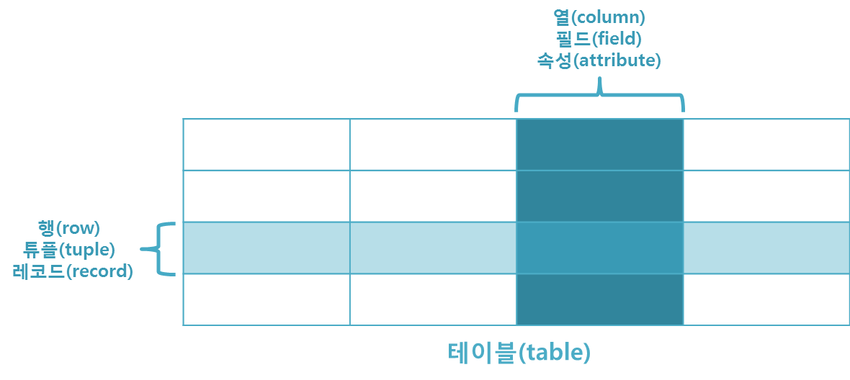
프레임워크가 구현할 기능 - SQL 결과
SQL 결과
SELECT SQL 결과 TABLE
INSERT / UPDATE / DELETE 결과 int

Slide 15
SQL 의존 문제를 해결합니다.
SQL 의존 문제
SQL 기능과 비즈니스 로직이 복잡하게 섞여 있는 문제
SQL 기능
트랜잭션 : Transaction.java
SQL 실행 : SqlRunner.java
SQL 결과 : Table.java

Slide 16
출처
프레임워크가 구현할 기능 - SQL 결과
http://www.tcpschool.com/mysql/mysql_intro_relationalDB

